Slide 1

Язык программирования С++:
Алгоритмы и структуры данных
Графы
Преподаватели:
Пысин Максим Дмитриевич, аспирант кафедры ИКТ
Краснов Дмитрий Олегович, аспирант кафедры ИКТ

Slide 2



Slide 3
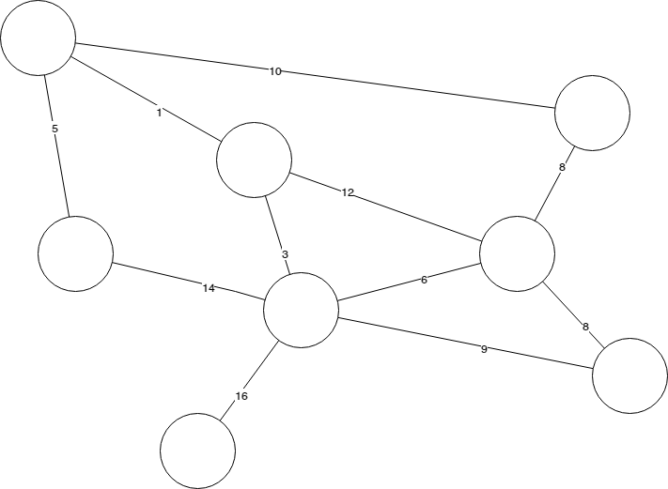
Взвешенный граф
Определение
Взвешенным называют такой граф каждое ребро которого сопоставимо с каким либо числовым значением называемым весом графа. Вес ребра в графе может отражать какой либо параметр в системе которая этим гарфом описывается. Например, если есть набор пунктов назначения соединённых друг с другом дорогами веса на таком графе могут означать длину этих дорог.

Slide 4

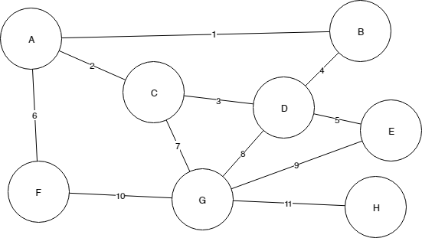
Пример описания графа
Определение
 | A | B | C | D | E | F | G | H
A | 0 | 1 | 2 | 0 | 0 | 6 | 0 | 0
B | 1 | 0 | 0 | 4 | 0 | 0 | 0 | 0
C | 2 | 0 | 0 | 3 | 0 | 0 | 7 | 0
D | 0 | 4 | 3 | 0 | 5 | 0 | 8 | 0
E | 0 | 0 | 0 | 5 | 0 | 0 | 9 | 0
F | 6 | 0 | 0 | 0 | 0 | 0 | 10 | 0
G | 0 | 0 | 7 | 8 | 9 | 10 | 0 | 11
H | 0 | 0 | 0 | 0 | 0 | 0 | 11 | 0

Slide 5



Островные деревья
Деревом называют такой граф в котором не содержатся циклы, так же, для каждой вершины такого графа существует только один маршрут позволяющий добраться до этой вершины.
Островными деревьями в графе называются такие подмножества ребер графа, которые создают дерево, содержащее все вершины графа.
Оригинальный граф
Дерево 1
Дерево 3

Slide 6


Минимальные островные деревья
Для взвешенного графа существует минимальное островное дерево, это такое дерево ребра в котором суммарно имеют наименьший вес из всех существующих деревьев.
Такие деревья позволяют решить задачи соединения множества точек (города, дома, узлы сети) наименьшим объемом каких либо материалов (дорожного полотна, количеством труб, кабеля).
Важно понимать, что для невзвешенного графа любое островное дерево является минимальным, в этом случае его можно найти при помощи алгоритмов обхода в ширину и глубину.
Оригинальный граф
Минимальное дерево

Slide 7
Алгоритм Прима
Алгоритм прима для построение минимального островного дерева начинает обход с одной вершины и создает дерево, добавляя по одному ребру, до тех пор пока не будут включены все вершины.
Минимальное-Островное-Дерево-Прима (Граф)
Выбираем произвольную вершину, с которой начинается построение дерева
До тех пор пока остаются вершины не включенные в дерево
Выбираем ребро минимального веса между деревом и вершиной вне дерева
Добавляем выбранное ребро и вершину в итоговое дерево
Такой подход к решению задачи называется жадным алгоритмом, так как оно выбирает лучшее локальное решение игнорируя общую структуру дерева, что чревато издержками на длительность обхода этой структуры.
Жадные алгоритмы могут давать неправильные результаты, для доказательства правильности приведенного алгоритма используется доказательство от обратного, в котором считаем что на некотором шаге произошел неверный выбор, который мог произойти только при равенстве альтернатив, в противном случае был бы выбран другой вариант.
Асимптотическая сложность алгоритма O(n^2)

Slide 8
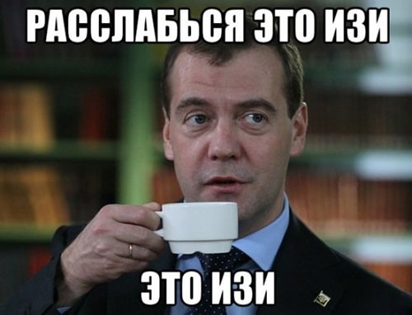
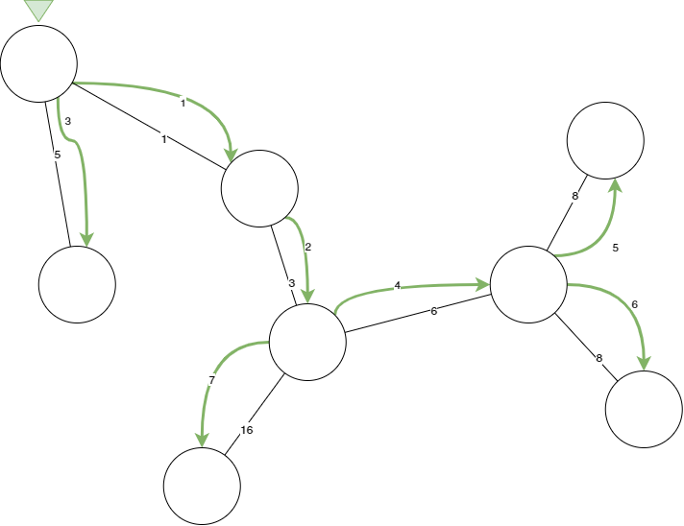

Алгоритм Прима
Начиная от узла помеченного зеленым треугольником, мы начинаем собирать наше минимальное островное дерево.
На каждом шаге мы обходим все ребра, ища то единственное ребро, которое имеет минимальный вес и соединяет две вершины, при этом одна уже входит в наше дерево, а вторая в дерево еще не входит.
После добавления очередного такого ребра мы начинаем поиск заново.
Можно слегка оптимизировать его, и рассматривать на каждом шаге ребра только тех вершин, что уже входят в островное древо.

Slide 9
Алгоритм Крускала
Определение
Алгоритм Крускала является альтернативой алгоритму Прима, и в свою очередь начинает построение дерева не с одной определенной точки, а со всех точек одновременно, считая их частями дерева связи между которыми нужно восстановить.
Островное-Минимальное-Дерево-Крускала (Граф)
Помещаем все ребра в очередь с приоритетом, упорядочивая по весу.
Счетчик = 0
До тех пор пока Счетчик не достиг размера графа – 1
Рассматриваем ребро соединяющее две вершины (v, w)
Проверяем, не существует ли маршрут между v и w
Добавляем ребро в итоговое дерево
Объединяем поддеревья v и w
Важно обратить внимание, что для правильной работы алгоритма требуется обязательно проверять, что бы вершины соединенные ребром на каждом шаге, не имели альтернативного пути между друг другом.

Slide 10
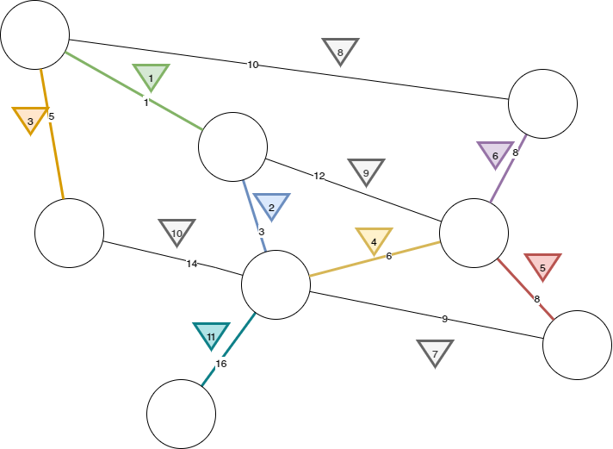
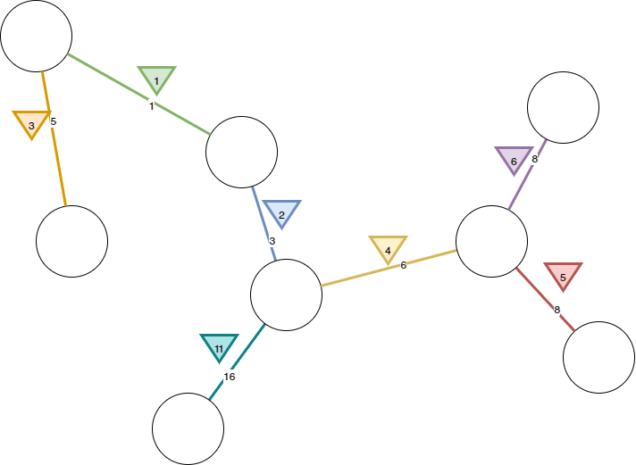

Алгоритм Крускала
Определение
Создав предварительно очередь в которую поместив все ребра в порядке возрастания их веса, мы последовательно проходим по всем ребрам.
На каждом шаге, мы проверяем не является ли ребро, таким которое соединяет уже соединенные вершины в итоговом графе, если ребро является таковым то мы его отбрасываем, иначе добавляем в итоговое дерево.
Доказательство правильности алгоритма строится от обратного, при этом так же как в алгоритме Прима предполагается, что существует такой момент когда алгоритм ошибается, но в этом случае появляется цикл, так как до того как появилось такое ребро уже было обработано ребро которое лежит в пути между двумя вершинами соединёнными неправильным ребром с большим весом.
Асимптотическая сложность алгоритма O(n*m), но если постараться, можно получить O(m*lg(m)). Алгоритм показывает лучшую чем алгоритм Прима производительность на разряженных графах.

Slide 11
Задача о минимальном пути в графе
Определение
Путем называется последовательность ребер соединяющих две вершины в графе.
Очевидно что путей в графе может быть множество, и так же очевидно, что наиболее интересным путем является минимальный. Самый простой пример который автоматически приходит на ум, путь из страны А в страну Б при помощи путешествия на поезде. Аналогичный интерес может вызывать близость человека в графе социальных отношений.
Для нахождения кратчайшего пути в невзвешенном графе нам достаточно выполнить обход или поиск в ширину от исходной точки до остановки в конечной точке. В случае же со взвешенным графом, все будет не так просто.
Помимо базовой формулировки задачи о кратчайшем пути в пункт назначения, есть так же задача о поиске пути между всеми парами вершин, что является близкой по смыслу но более сложной задачей. Так же, есть ряд усложнений постановки задачи, которые могут испортить жизнь:
Кратчайший путь, проходящий через заданное множество вершин.
Поиск минимального покрытия вершин ориентированного графа путями, т.е. поиск минимального количества путей, так что бы каждая вершина графа принадлежала хотя бы одному пути.

Slide 12
Алгоритм Дейкстры
Определение
Алгоритм находит кратчайший путь от заданной вершины ко всем другим вершинам графа, включая требуемую конечную вершину t.
Кратчайший-путь-Дейкстры (Граф, начальная, конечная)
Из начальной точки до начальной точки путь занимает 0 единиц.
Итерируем от 1 до n, устанавливаем дистанции для каждой вершины в максимум
Начиная с начальной точки и до тех пор пока есть новый узел:
Начиная с первого ребра от текущей точки и до тех пор пока есть необследованные ребра
Берем вес текущего ребра и номер конечной вершины.
Сравниваем уже вычисленное ранее расстояние до конечной вершины ребра и дистанцию до текущего узла суммированную с весом ребра, выбираем минимальное и записываем как дистанцию до конечной вершины ребра, а так же значение родительского для измененного пути.
Выбираем следующей вершиной ту, которая имеет минимальное расстояние от изначальной.
Важно помнить, что алгоритм дейкстры не работает в графах с отрицательным значением. Сложность алгоритма O(n^2)
Путь из алгоритма получается обратным раскручиванием массива родителей.

Slide 13
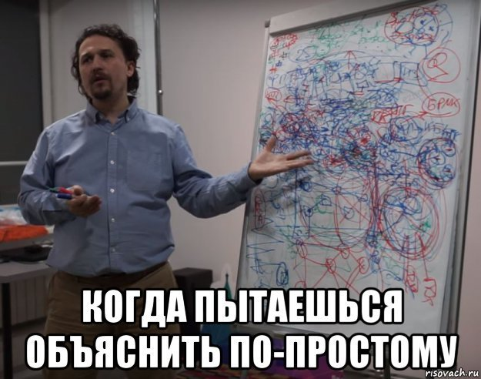
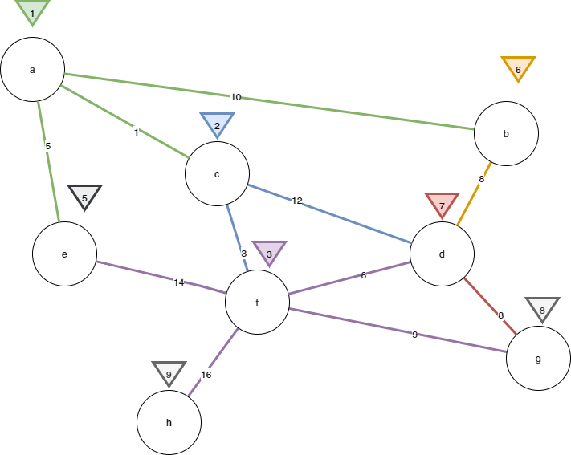
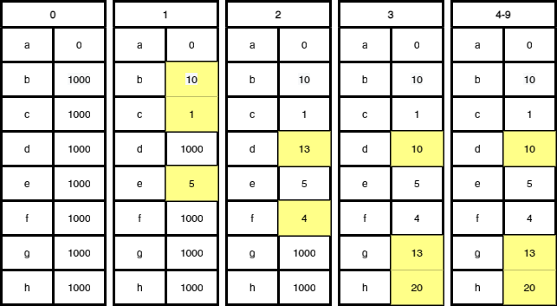
Алгоритм Дейкстры
Предполагается что алгоритм останавливается только тогда когда посетит все вершины, даже если таблица маршрутов перестанет меняться.

Slide 14
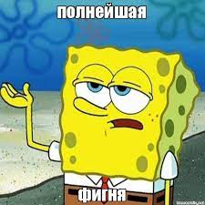
Алгоритм Флойда-Уоршелла
Этот алгоритм предназначен для получения кратчайших путей между всеми парами вершин существующих в графе.
Результатом работы этого алгоритма является матрица N x N, где N количество вершин. Особенностью которую нужно учитывать, является то, что в матрицах смежности для взвешенного графа нельзя использовать 0 для указания несуществующего пути, лучше использовать максимальное значение.
Поиск-всех-кратчайших-путей-Флойда (Матрица смежности)
Инициируем 3 счетчика, 2 счетчика для матрицы и 1 для номера промежуточной вершины.
Итерируем по счетчику промежуточных вершин до тех пор пока не кончатся вершины
Итерируем по первому счетчику вершин, до тех пор пока не кончатся вершины
Итерируем по второму счетчику вершин, до тех пор пока не кончатся вершины
Считаем длину пути используя промежуточную вершину как узловую точку, т.е. от вершины по первому счетчику до узловой плюс от узловой до вершины по второму счетчику.
Проверяем будет ли новый путь меньше предыдущего уже найденного через другую вершину, и записываем новое значение если оно подходит.
Асимптотическая сложность равно O(n^3), что равно n вызову алгоритмов Дейкстры.
Алгоритм можно использовать для определения существования путей между двумя точками на графе.

Slide 15


Дополнительные алгоритмы поиска
Определение
Алгоритм А*
Является модификацией алгоритма Дейкстры с добавлением эвристической оценки приоритетности проверки дальнейшего продолжения маршрута.
Сложность алгоритма зависит от качества выбора эвристики, и если она не удовлетворительна то может быть экспоненциальной.
Алгоритм Беллмана - Форда
Это алгоритм выполняющий ту же задачу что и алгоритм Дейкстры, с очень близкими к нему идеями, но за счет поиска обратного отрицательного цикла позволяет искать пути на графе с отрицательными весами.
Алгоритм Джонсона
Это алгоритм который совмещает алгоритм Беллмана - Форда и алгоритм Дейксты таким образом достигая сложности O(V*E*log(V)).

Slide 16
Спасибо за внимание

